Slide 1


Vila do Chaves – Parte 2
UNIVERSIDADE FEDERAL DO CEARÁ - UFC
CIÊNCIA DA COMPUTAÇÃO
PROJETO DE COMPUTAÇÃO GRÁFICA I
Equipe: Império Britânico

Slide 2
Equipe
Caio Viktor
Cristiano Melo
Francisco Lucas Falcão
Geraldo Braz
Matheus Mayron (líder)

Slide 3
Introdução
Esta segunda parte do trabalho consiste em calcular projeções de visualização e modelos de iluminação vistos em sala de aula.

Slide 4
Objetivo
O trabalho consiste nos seguintes passos:
  Modelagem e coloração de uma cena:
  Coloração Flat
  Coloração Gouraud

Slide 5
Objetivo
O trabalho consiste nos seguintes passos:
  Projeções de visualização:
  Ortogonal
  Perspectiva

Slide 6
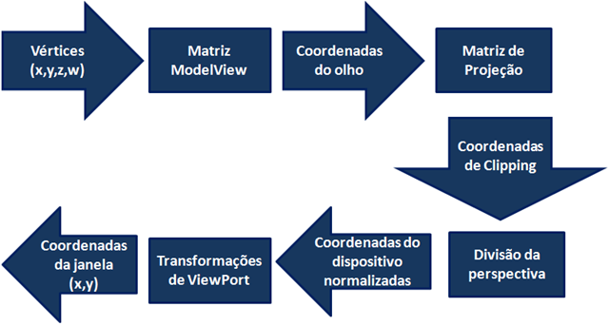
Metodologia
PIPELINE GRÁFICA do OPENGL

Slide 7
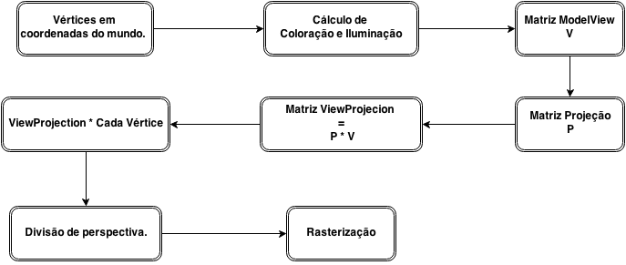
Metodologia
PIPELINE GRÁFICA do BRender

Slide 8
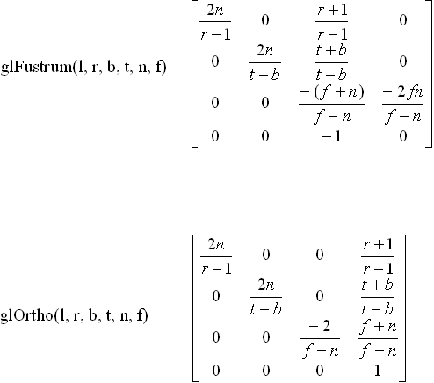
Matriz de Projeção

Slide 9
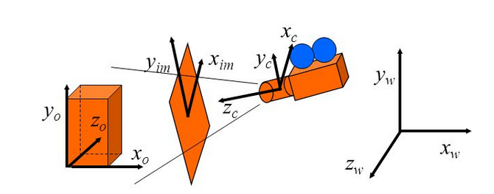
Câmera
Matriz através de concatenação de transformações:
Matriz V = (Rz * Ry * Rx * T)-¹

Slide 10
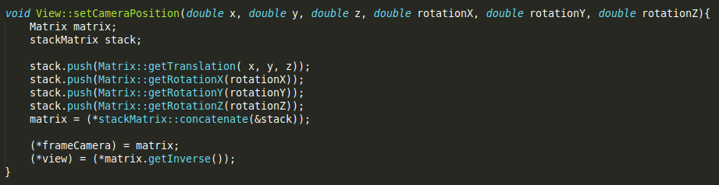
Câmera
Matriz através de concatenação de transformações:
Matriz V = (Rz * Ry * Rx * T)-¹

Slide 11
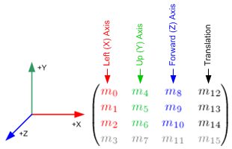
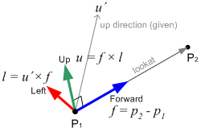
Câmera
Matriz através de LookAt:

Slide 12

Iluminação e coloração
Modelo de iluminação Phong simplificado:

Slide 13
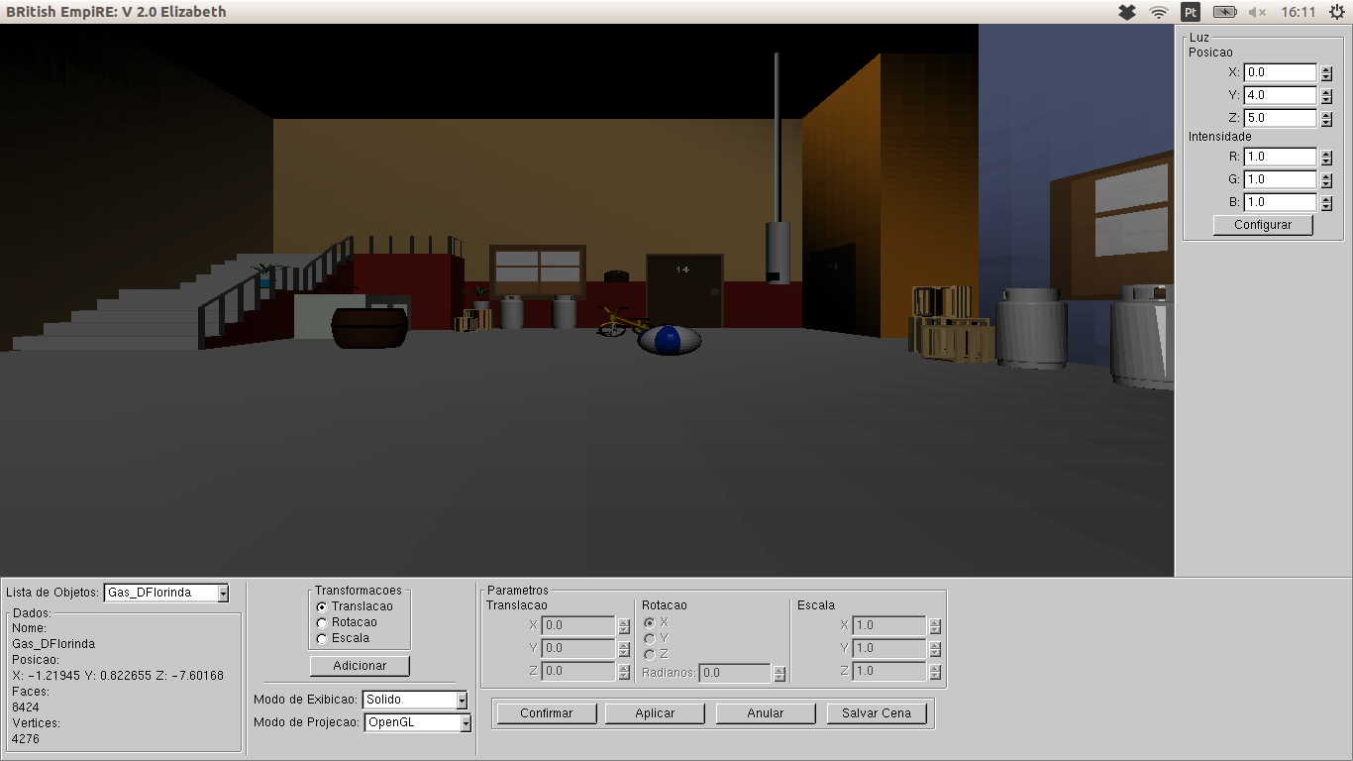
Iluminação e coloração
Modelo de coloração Flat:

Slide 14
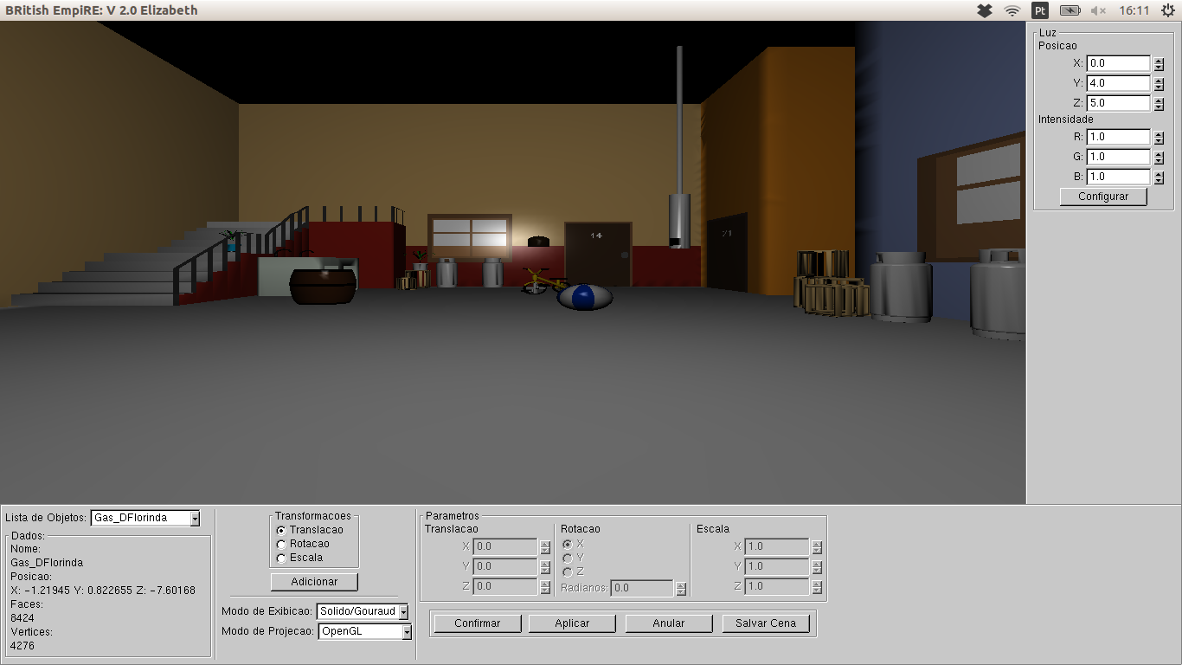
Iluminação e coloração
Modelo de coloração Gouraud:

Slide 15
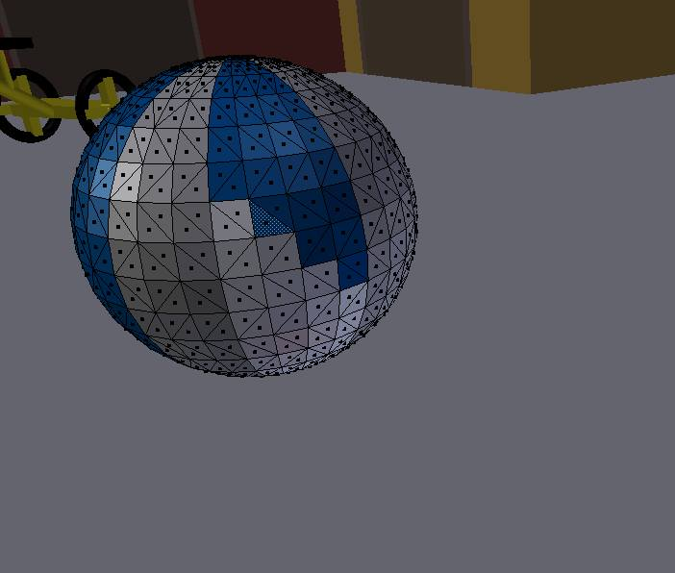
Metodologia
NOVIDADES DA MODELAGEM:
  Necessidade de discretização;
  Coloração da face;
  Melhoria da imagem;

Slide 16
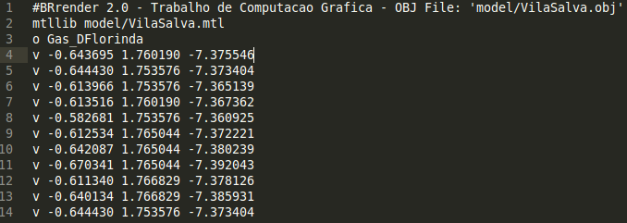
Metodologia
OBJ salvo a partir do BRender:

Slide 17
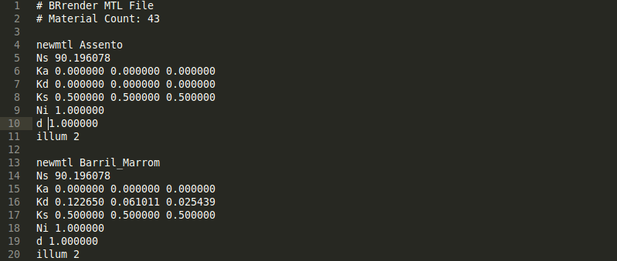
Metodologia
MTL salvo a partir do Brender:

Slide 18
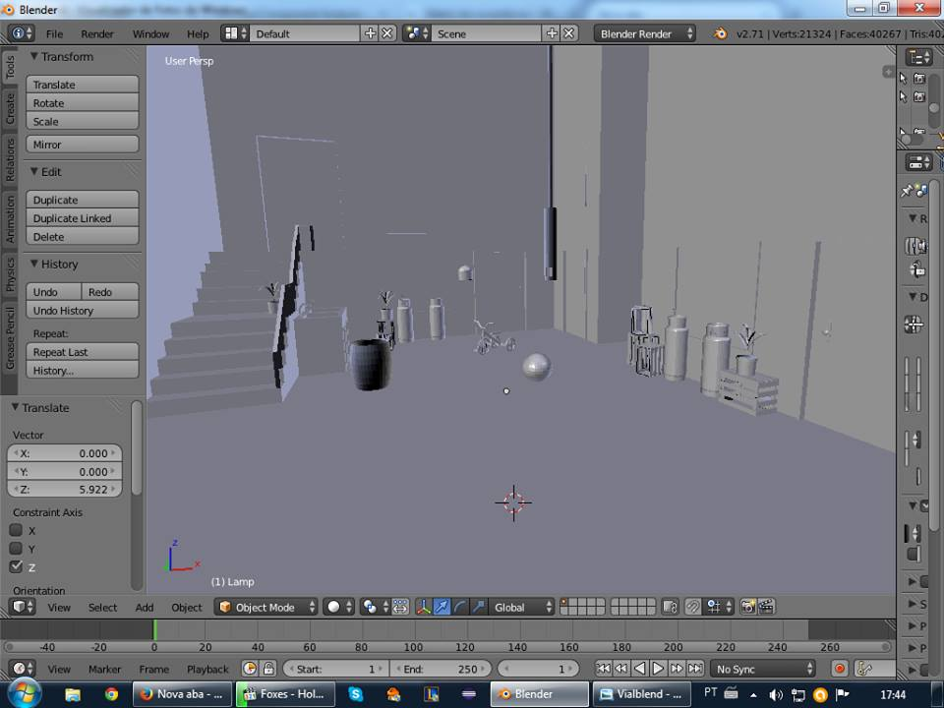
Modelagem

Slide 19
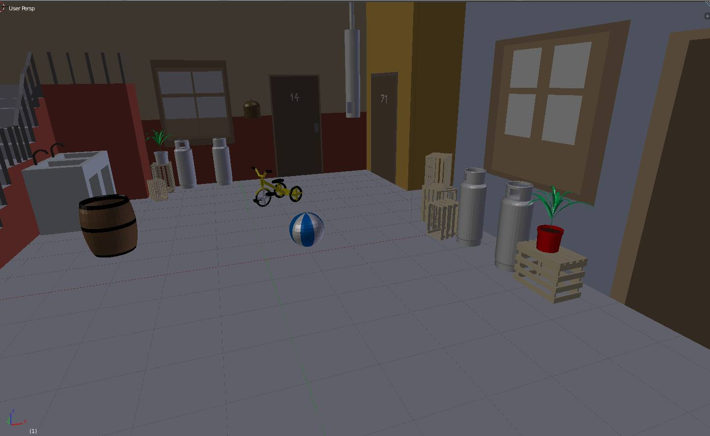
Modelagem

Slide 20
Conclusão
Dificuldades encontradas:
  Fazer o slides;
  Coloração das faces;
  Melhoria da modelagem;
  Problemas com o calculo das normais.
  Integração de Gouraud e Flat no mesmo projeto.

Slide 21
Agradecimentos
  Bento;
  Monitores de CG:
    Danilo;
    Rafael.

